Slide 1
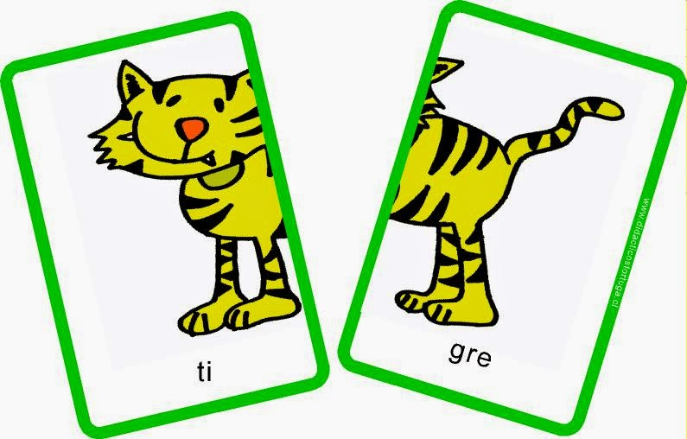
Conciencia silábica
Camilo Vásquez Casanueva
Fonoaudiólogo
2019

Slide 2
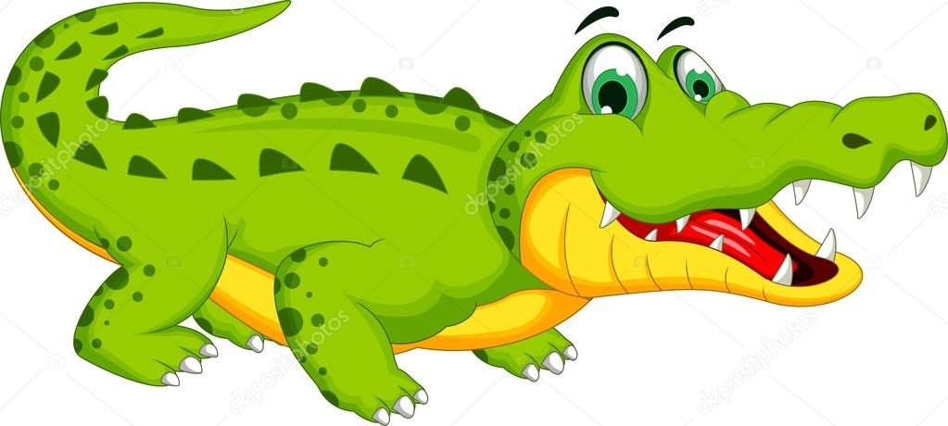
El cocodrilo es grande.
cocodrilo
co
co
dri
lo

Slide 3
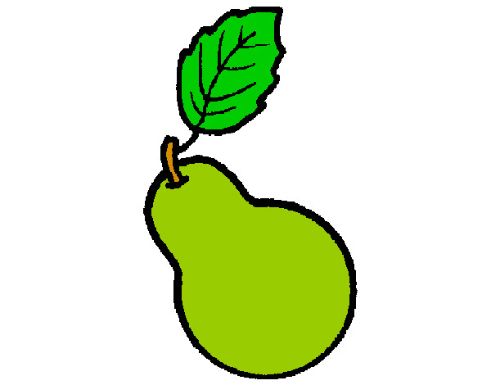
Una sílaba
Dos sílabas
SOL
PE
RA

Slide 4
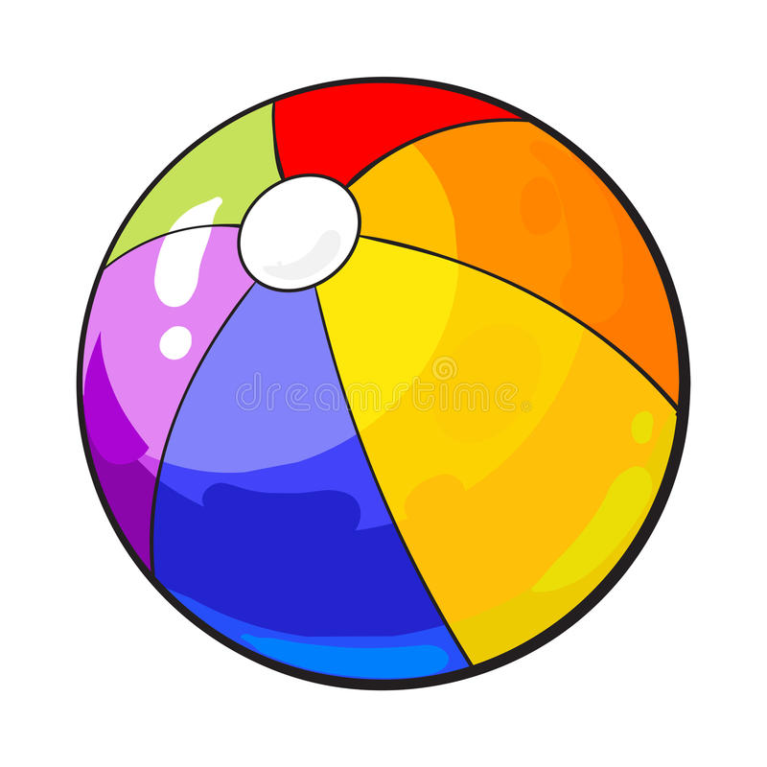
Tres sílabas
Cuatro o más sílabas
PE
LO
TA
MA
RI
PO
SA

Slide 5
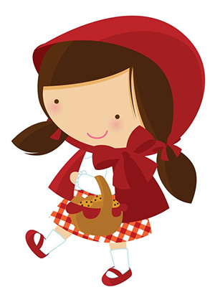
CA
PE
RU
CI
TA

Slide 6
Palabras cortas
Palabras largas

Slide 7
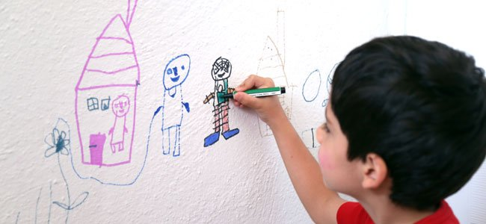
ACTIVIDAD
Dibuja en una hoja o cuaderno, palabras largas y cortas.

